Slide 1






Реализация национальных проектов на территории городского округа Красноуфимск
в период с 2019 по 2024 годы
НАЦИОНАЛЬНЫЕПРОЕКТЫ.РФ

Slide 4

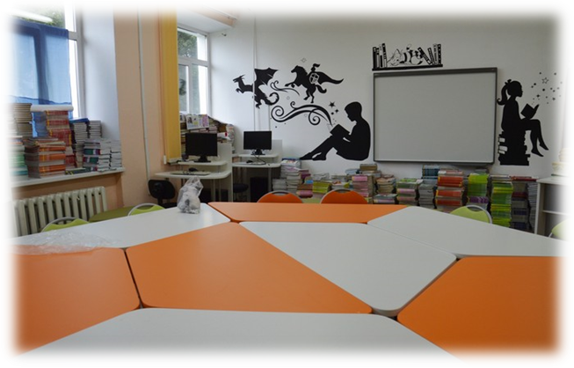
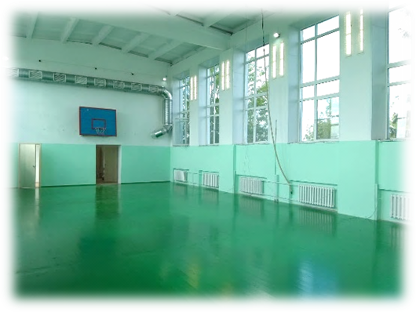
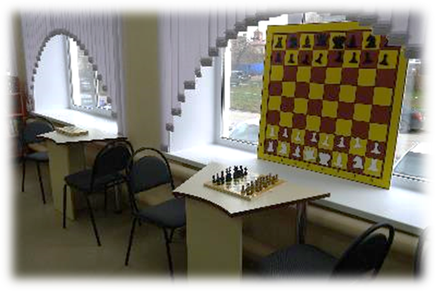
Нацпроект «Образование»
2019 год – «Цифровая библиотека» в МАОУ СШ №3
2019 год – Многофункциональный
информационно-технологический центр
«Open Space» в МАОУ СШ №1
2019 год – ремонт спортивного зала в МАОУ СШ №4

Slide 5
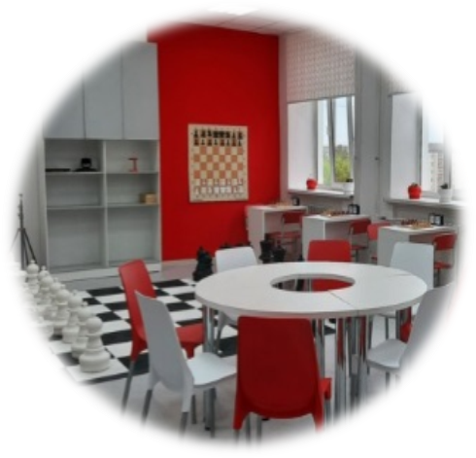
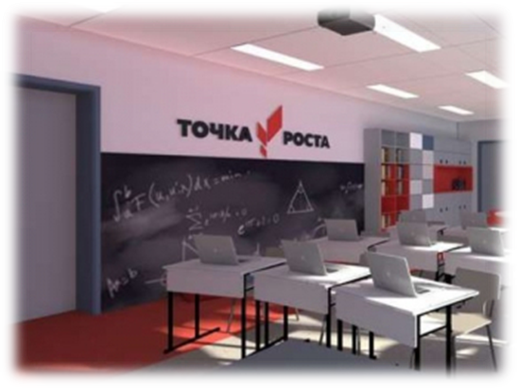
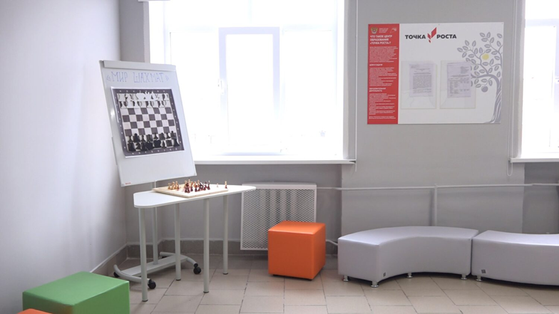
Нацпроект «Образование»
2020 год – «Точка роста»
на базе МАОУ СШ №3
2021 год – «Точка роста»
на базе МАОУ СШ №1 и № 2
2023 год – «Точка роста»
на базе МАУО ОШ №7

Slide 6
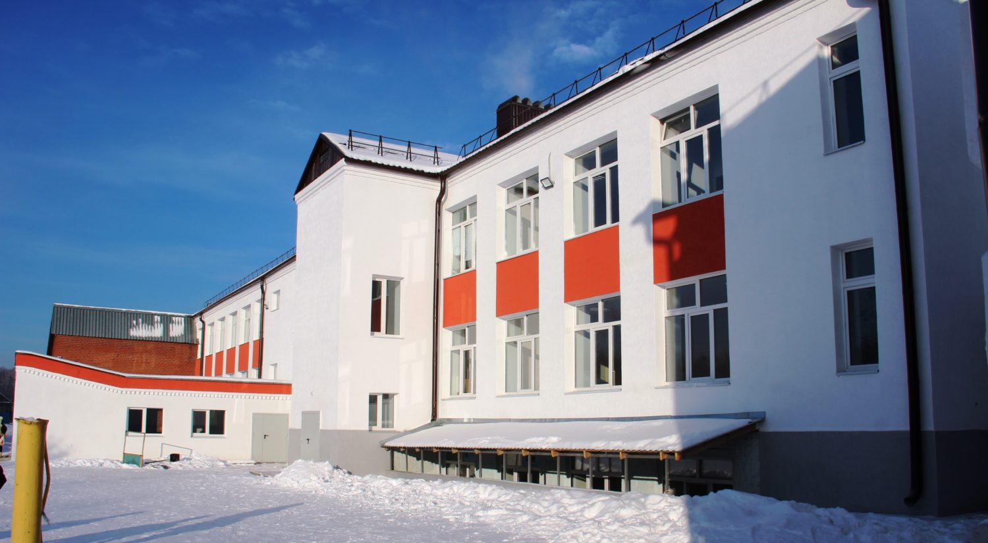
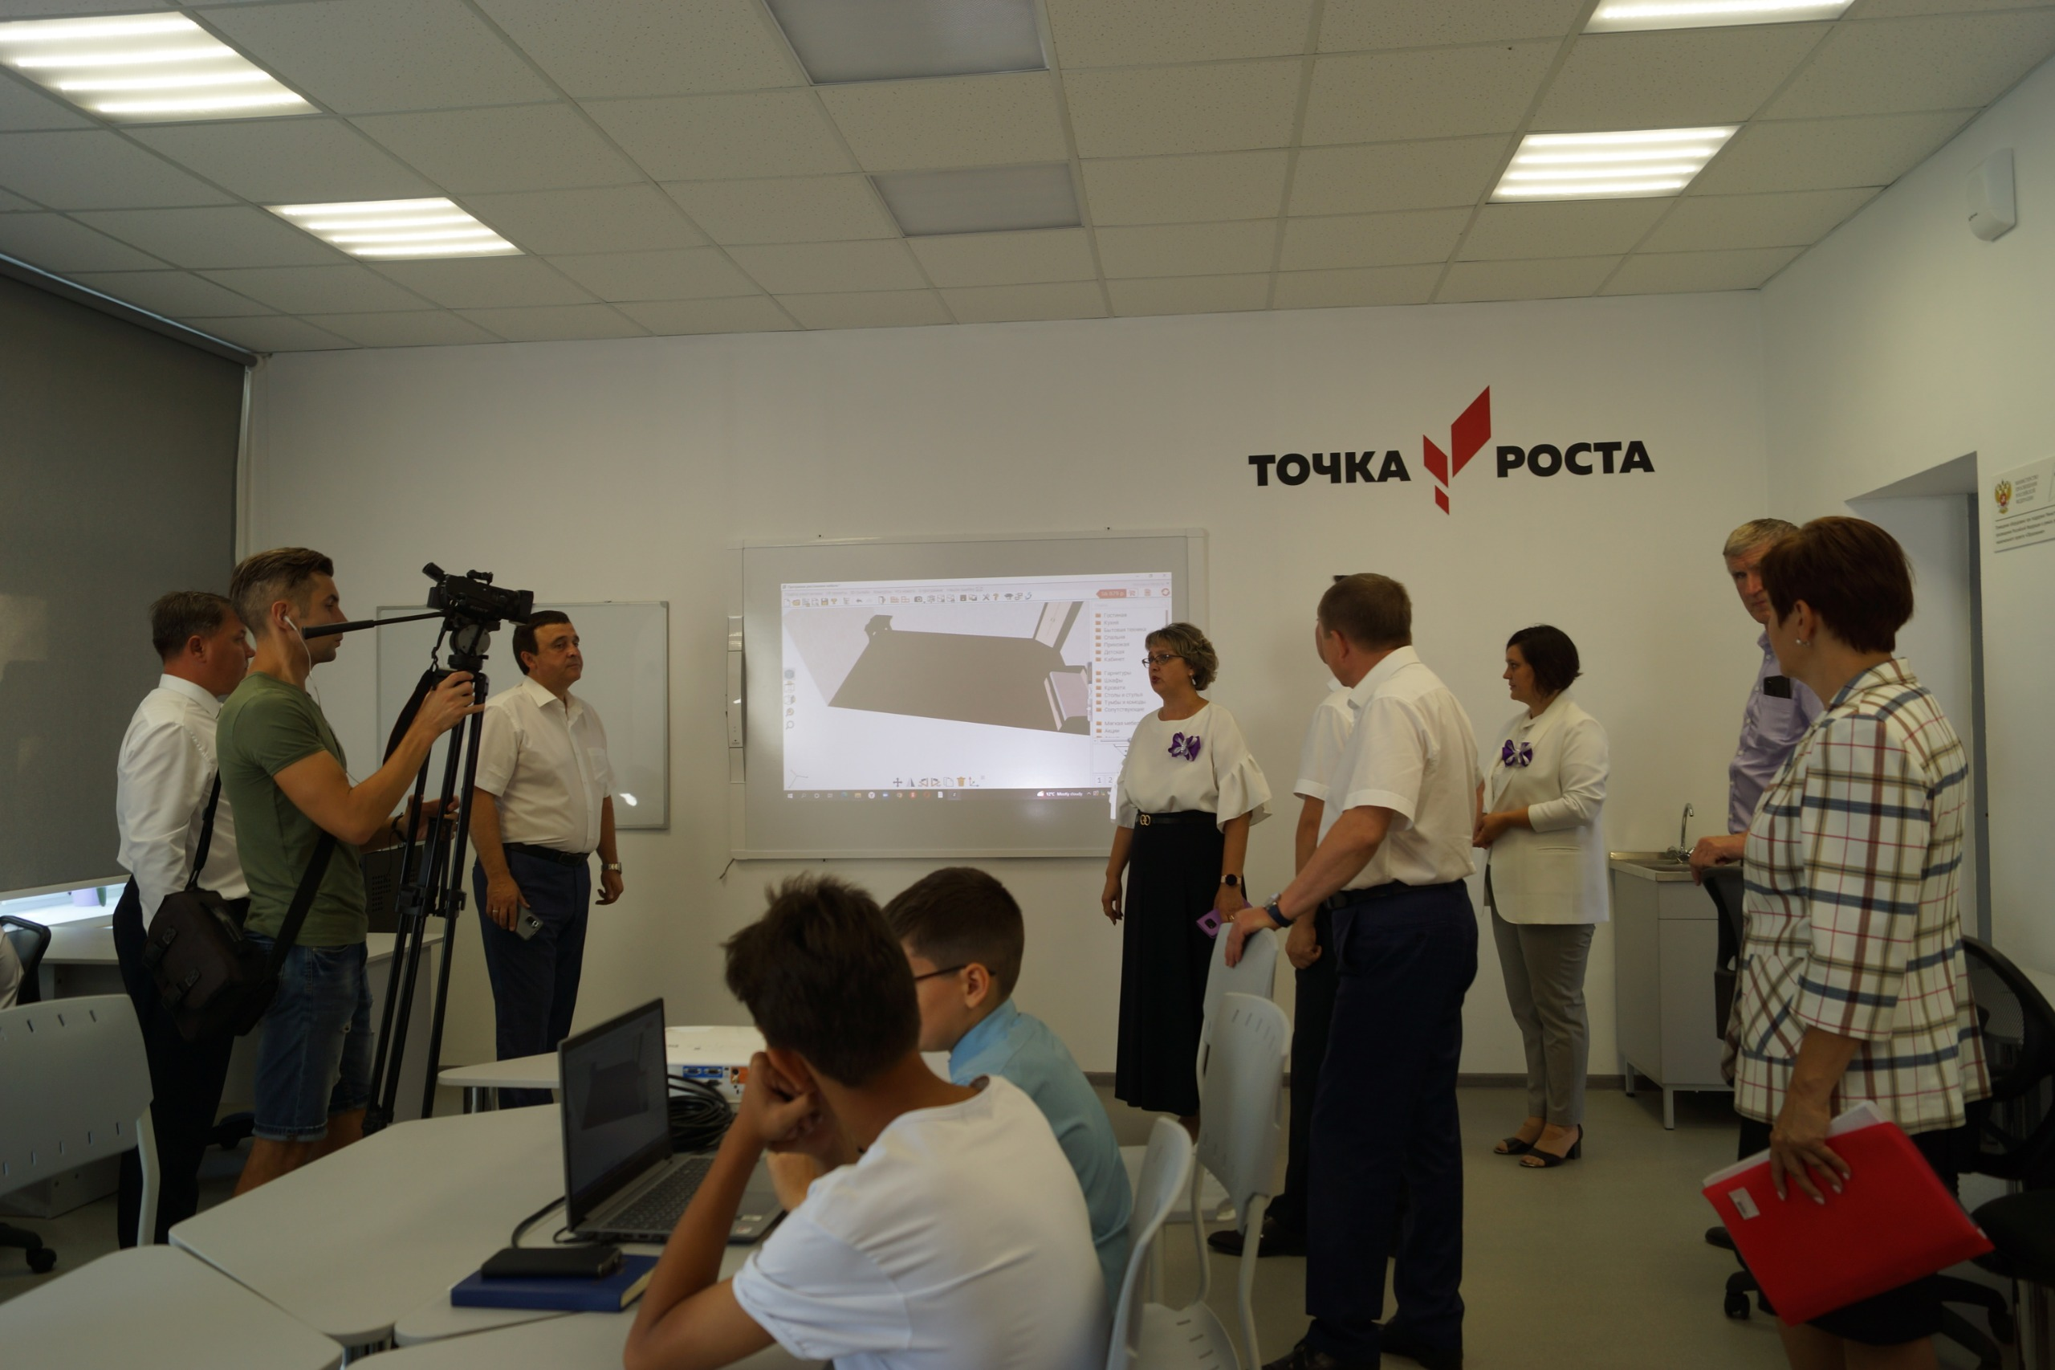
Нацпроект «Образование»
2022 год – в рамках проекта «Модернизация системы общего (школьного) образования Свердловской области» капитально отремонтированы МАОУ СШ № 9 и МАОУ ОШ № 4
2022 год – точки роста на базе МАОУ СШ № 9 и МАОУ ОШ № 4

Slide 7
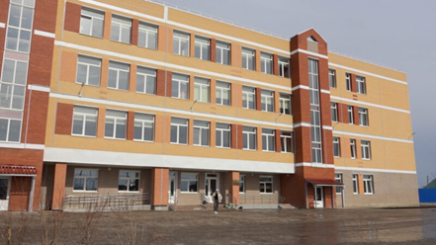
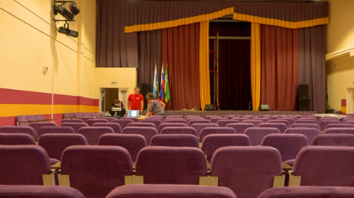
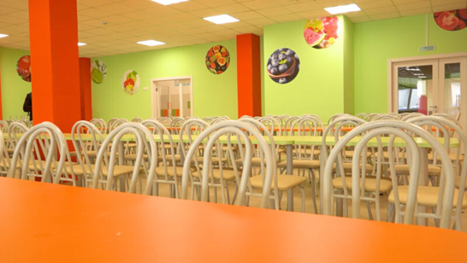
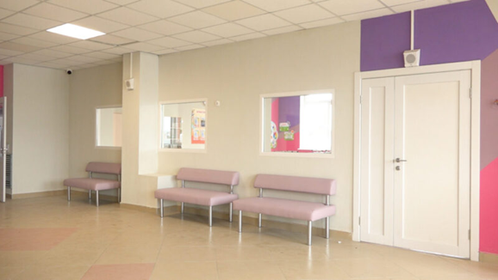
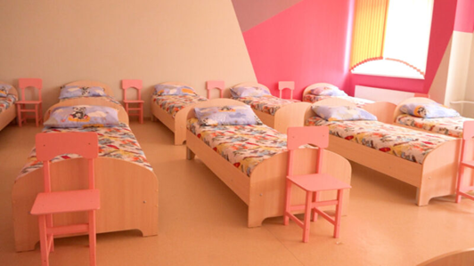
Нацпроект «Образование»
2023 год – введена в эксплуатацию школа на 550 мест

Slide 8
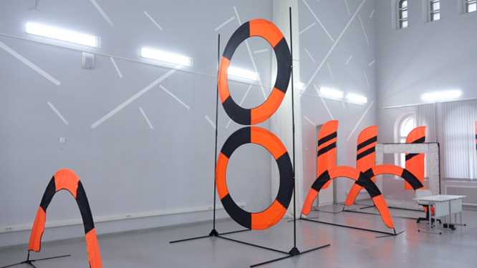
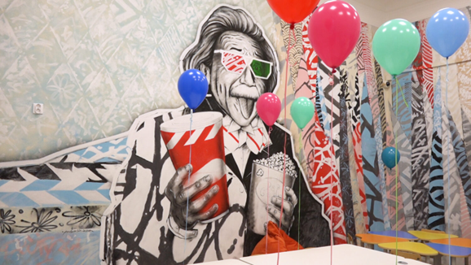
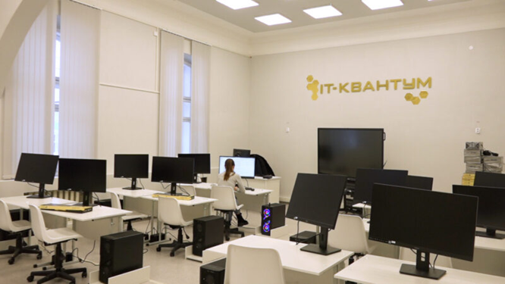
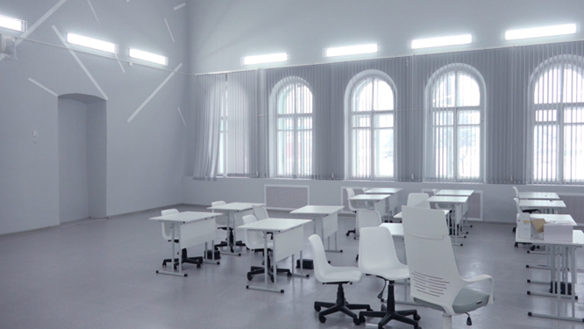
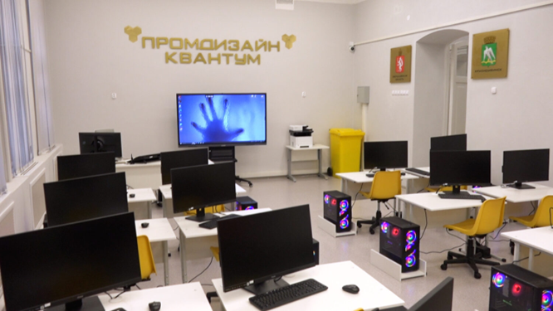
Нацпроект «Образование»
2023 год – технопарк «Кванториум»

Slide 9
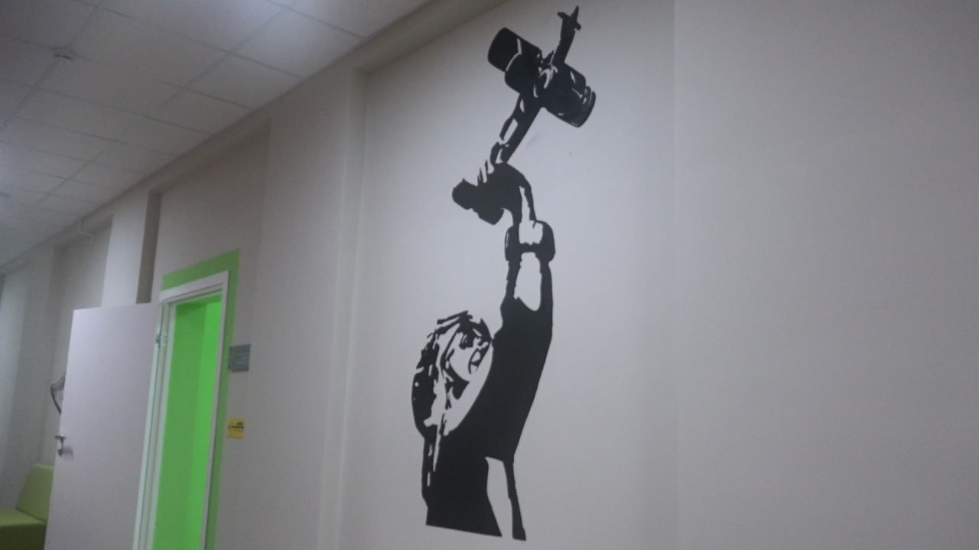
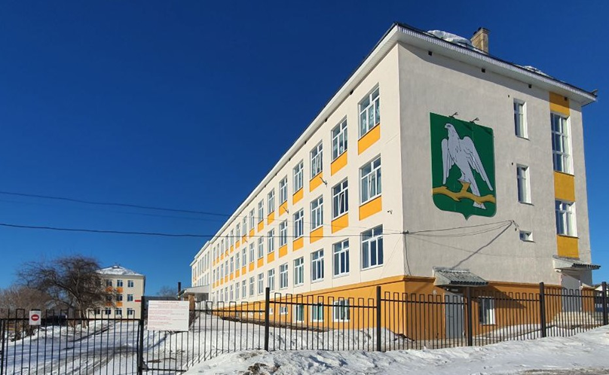
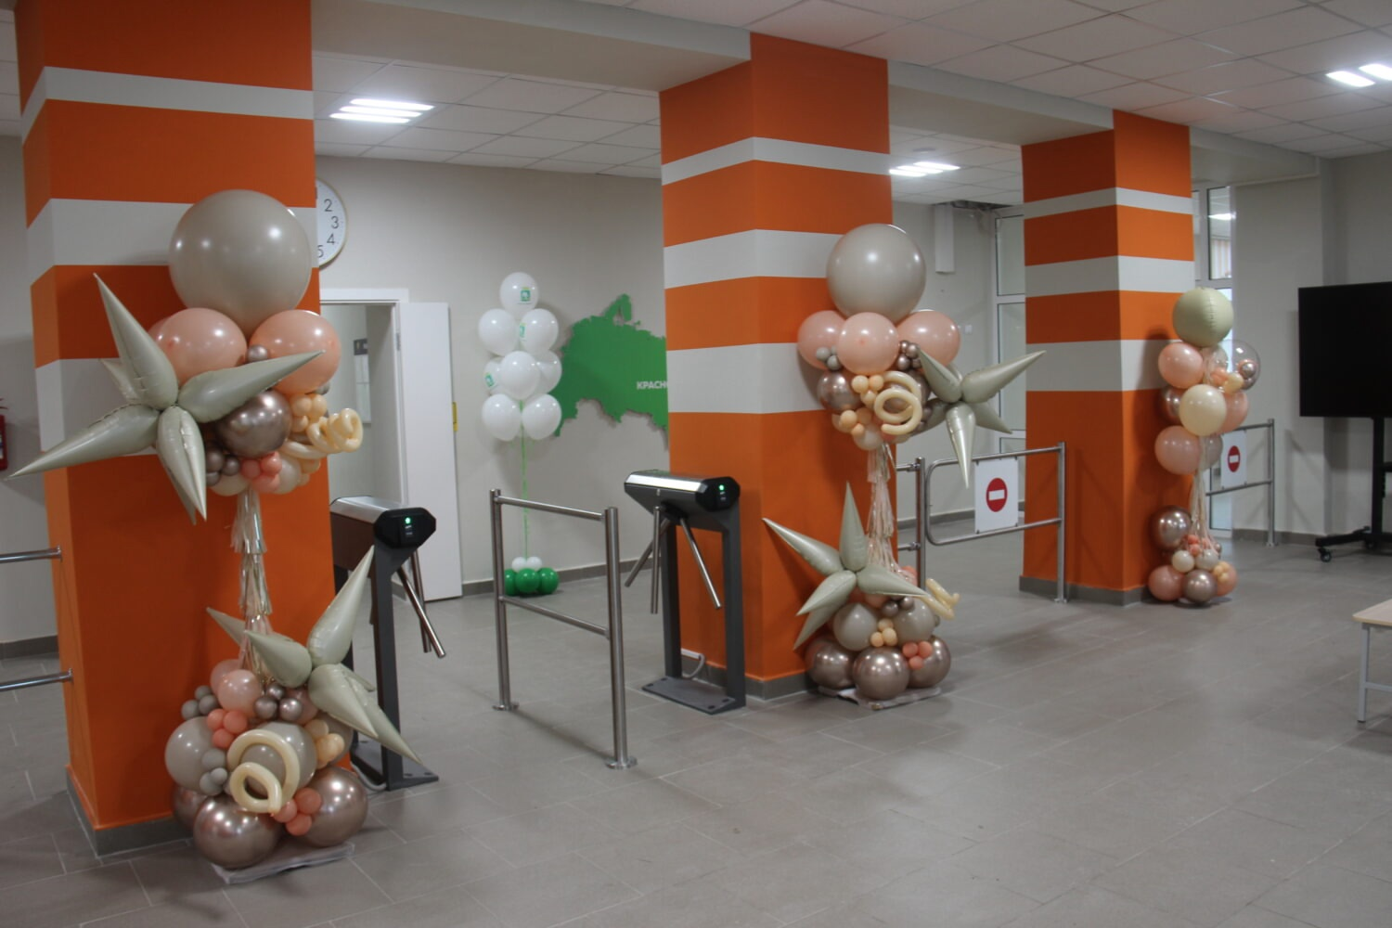
Нацпроект «Образование»
2024 год – капитальный ремонт МАУО СШ №2 (ул.Высокая)

Slide 10
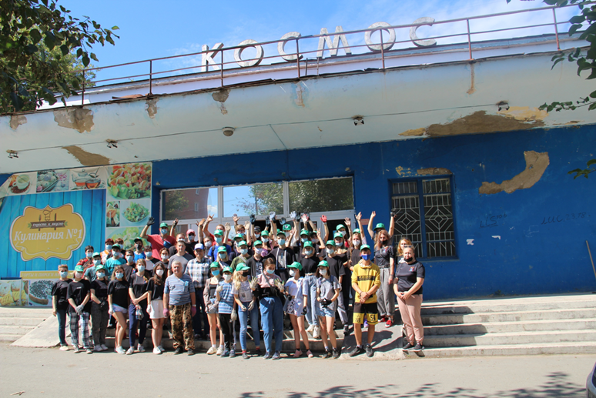
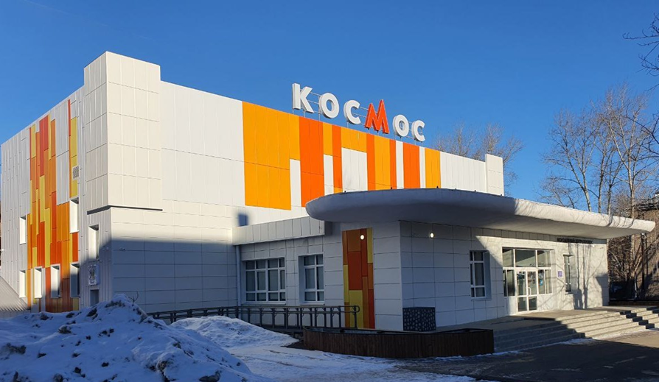
Нацпроект «Образование»
2024 год – в рамках программы «Регион для молодых» открыл свои двери молодежный центр «Космос»

Slide 11

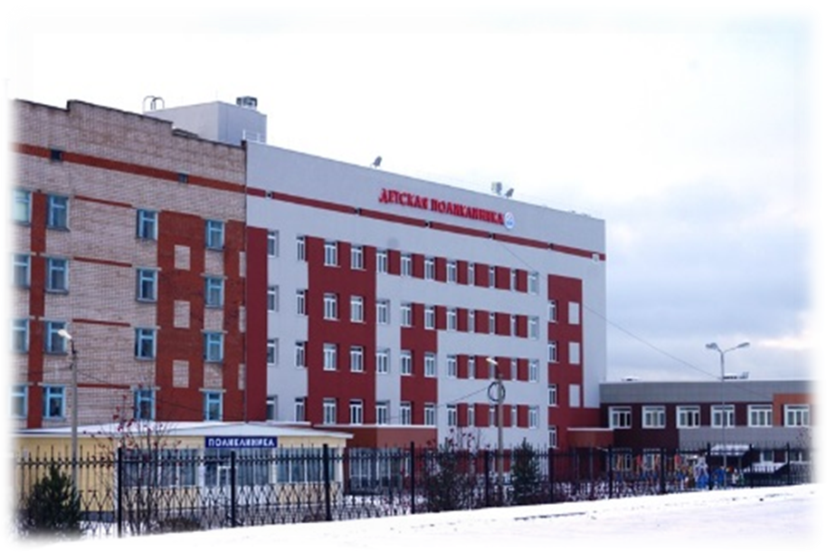
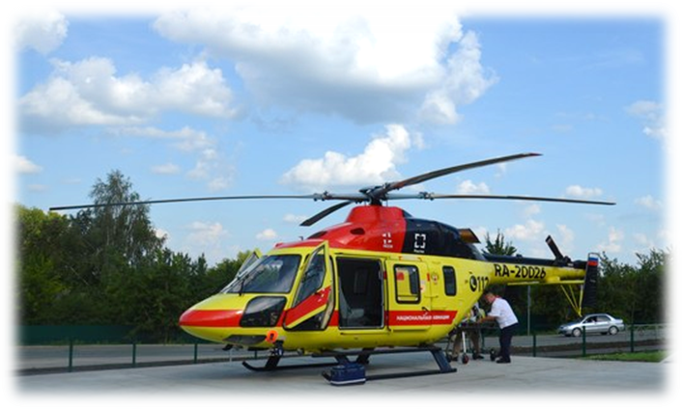
Нацпроект «Здравоохранение»
2019 год - строительство
детской поликлиники
2019 год - строительство
сортировочно-эвакуационной площадки

Slide 12
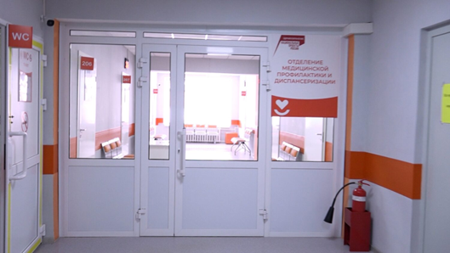
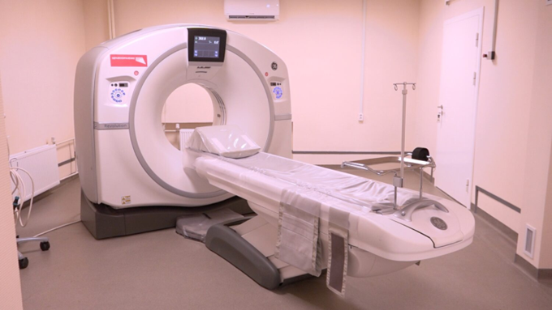
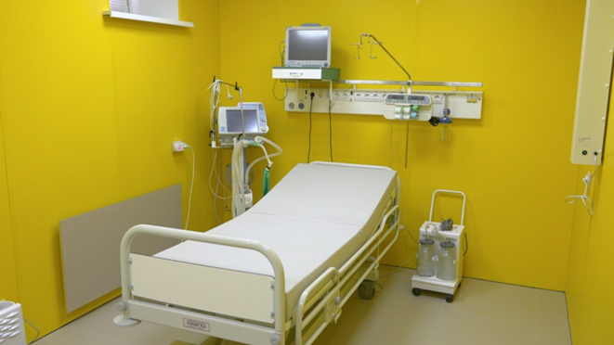
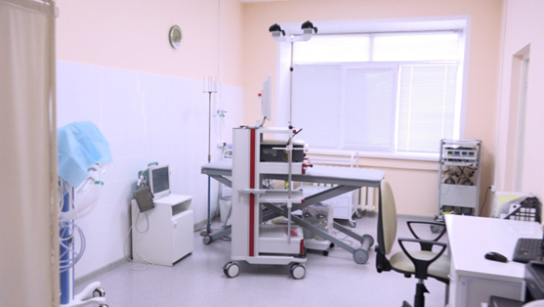
Нацпроект «Здравоохранение»
в период 2021-2024 годов–в Красноуфимской ЦРБ проведены ремонты и приобретено высокотехнологическое оборудование

Slide 13

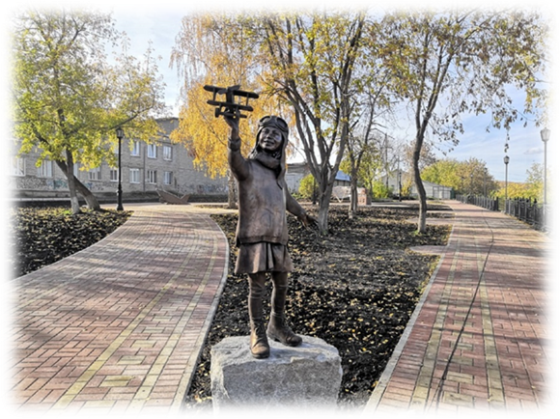
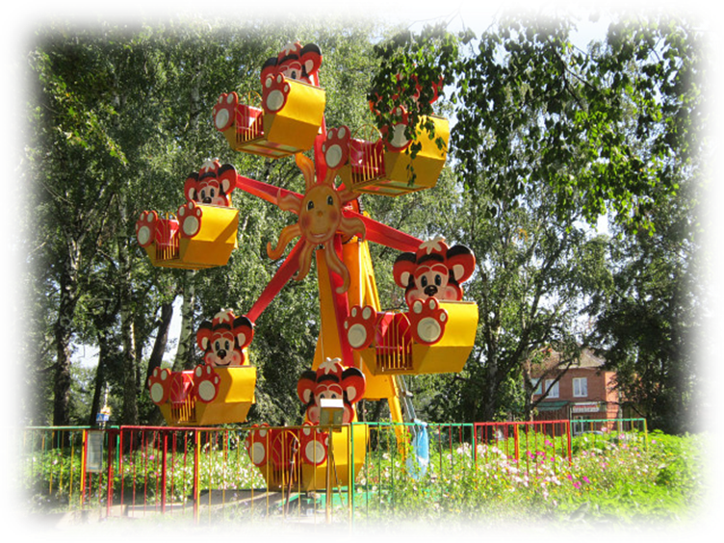
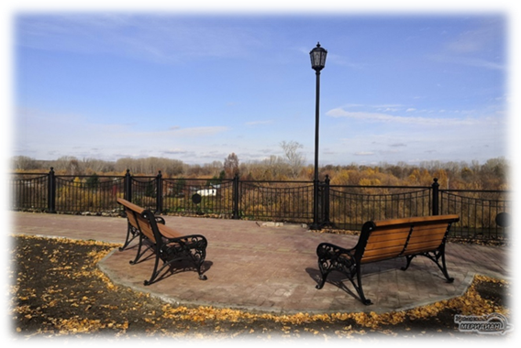
Нацпроект «Жилье и городская среда»
2019 год – благоустройство набережной р.Уфа (1 этап)
2019 год – благоустройство парка культуры и отдыха им.Блюхера

Slide 14
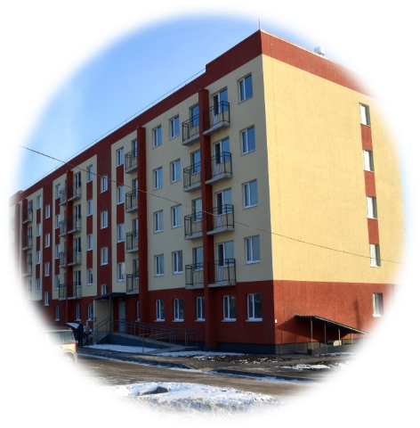
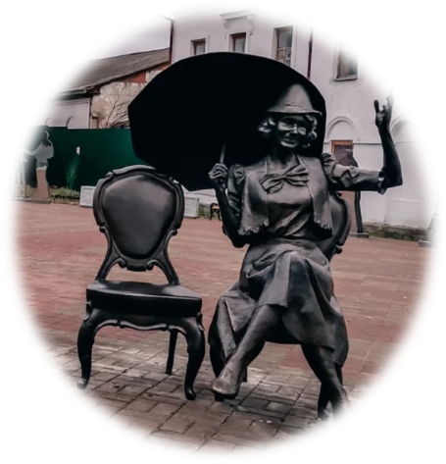
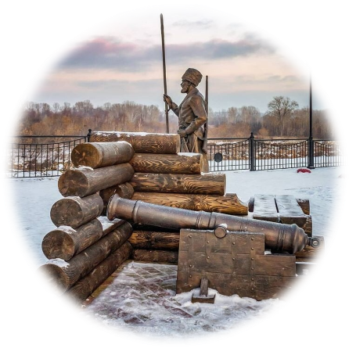
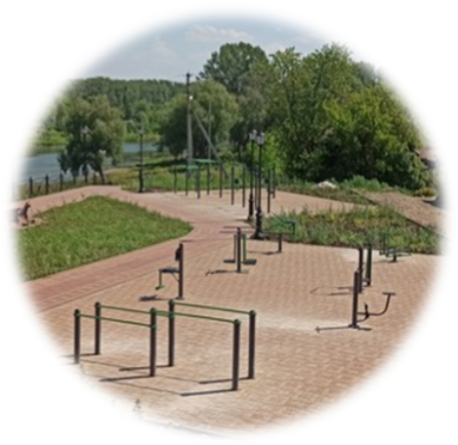
Нацпроект «Жилье и городская среда»
2020 год – строительство жилого дома по ул.Кирова (80 квартир) – для детей-сирот и для переселения граждан из ветхого жилья
2020 год – благоустройство набережной р.Уфа (2 этап)

Slide 15
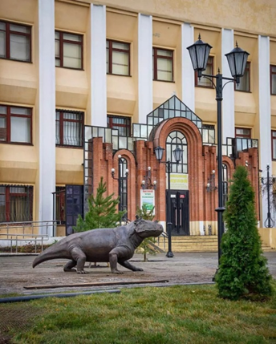
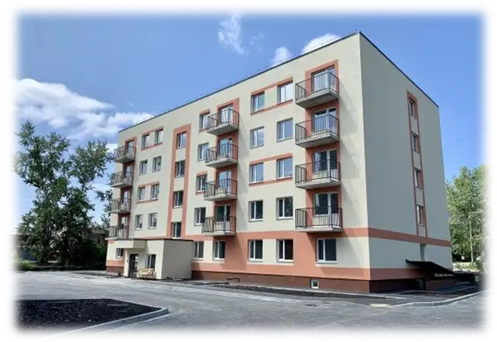
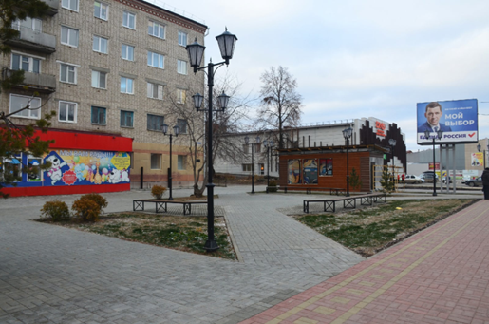
Нацпроект «Жилье и городская среда»
2021 год – строительство жилого дома по ул. Озерная (37 квартир) – для работников сферы образования и здравоохранения
2021 год – начало работ по благоустройству ул.Советская (1 этап) (реализация проекта - победителя во Всероссийском конкурсе лучших проектов создания комфортной городской среды
в категории «малые города»)

Slide 16
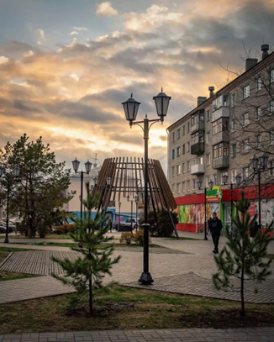
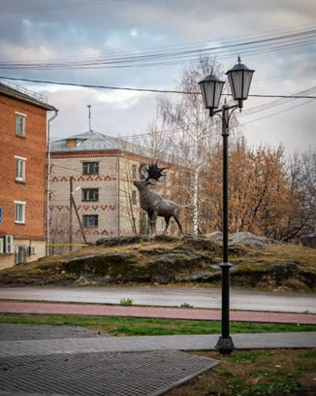
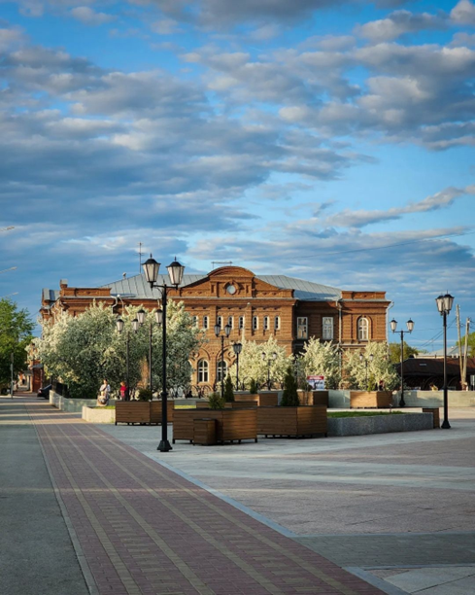
Нацпроект «Жилье и городская среда»
2022 год – благоустройство ул. Советская (2 этап) (реализация проекта - победителя во Всероссийском конкурсе лучших проектов создания комфортной городской среды
в категории «малые города»)

Slide 17
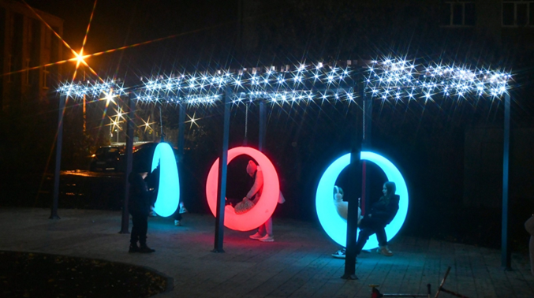
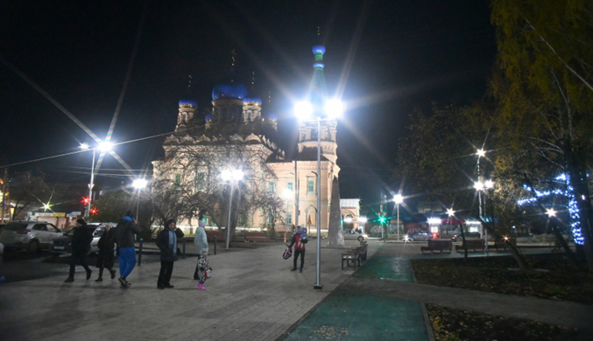
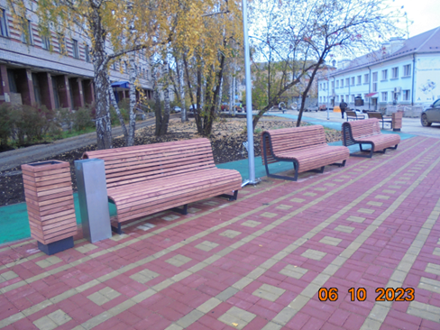
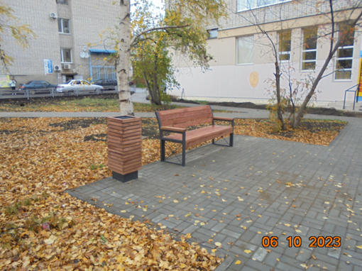
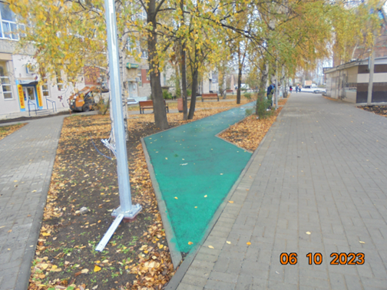
Нацпроект «Жилье и городская среда»
2023 год – благоустройство ул.Мизерова

Slide 18
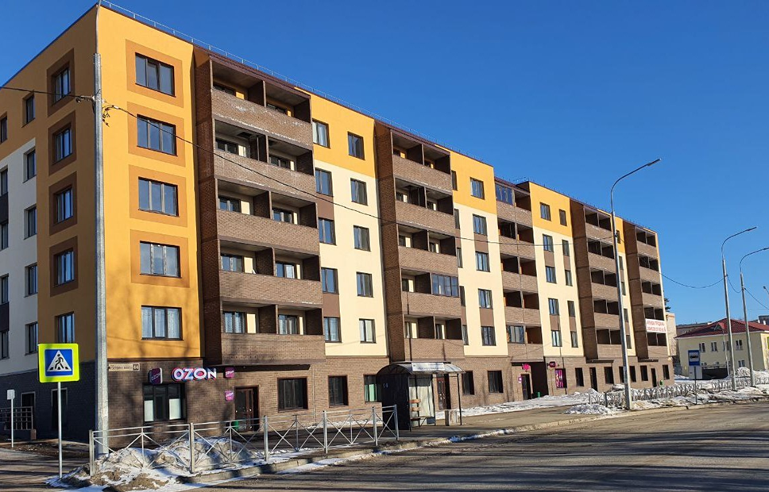
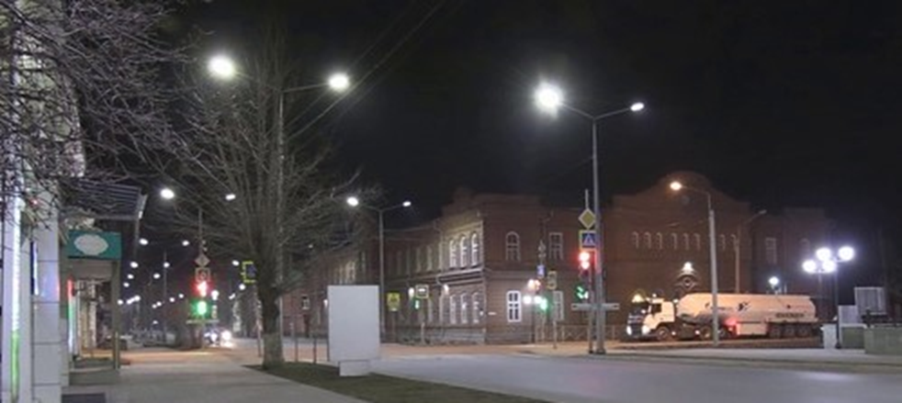
Нацпроект «Жилье и городская среда»
2024 год – строительство жилого дома по ул. Ухтомского (95 квартир) – для работников сферы образования и здравоохранения
2024 год – модернизация сетей уличного освещения

Slide 19

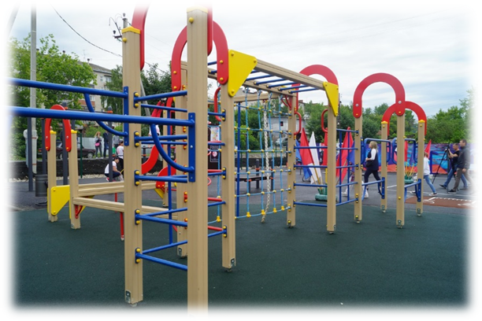

Нацпроект «демография»
2019 год – строительство спортивных площадок для
занятий уличной гимнастикой и выполнения
норм ГТО: ул. Металлистов (МАУ «ФОЦ «Сокол»)
и на территории КСК «Центральный»

Slide 20




Нацпроект «демография»
2020 год – строительство спортивной площадки в мкр. «Новый поселок» на территории МАОУ СШ №1
2020 год –реконструкция 3-го этажа ФОЦ«Сокол» с обустройством тренажерного зала и зала единоборств

Slide 21




Нацпроект «демография»
2021 год – построена воркаут площадка по ул.Варгина
2021 год – освещение лыжных трасс и стартовой поляны на лыжной базе

Slide 22




Нацпроект «демография»
2022 год – построен школьный стадион МАОУ СШ № 9 (ул.Селекционная)
2022 год – проведена реконструкция лыжероллерной трассы с устройством ограждения и обустроена «Тропа здоровья»

Slide 23





Нацпроект «демография»
2023 год –открытие аквацентра «Акваленок»
2023 год – реконструкция спортивно-оздоровительного комплекса
2023 год – обустройство лыжероллерной трассы

Slide 24



Нацпроект «безопасные качественные дороги»
2021 год – завершен капитальный ремонт ул. Интернациональная (за 2019-2021 год освоено 192,8 млн. руб.)
2019 год – построен новый мост через р.Уфа

